Slide 1
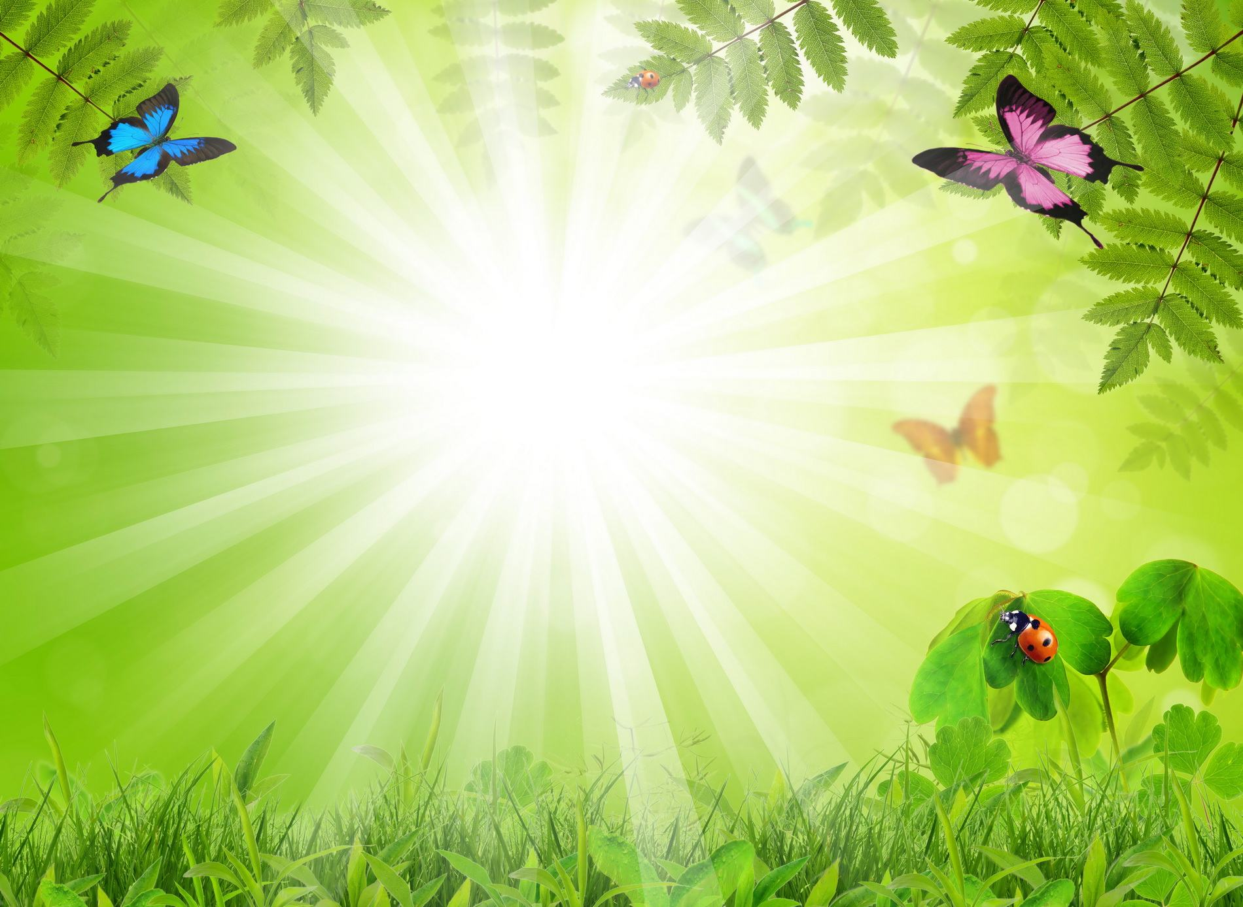
«В путешествие за солнечными лучами»
Подготовила воспитатель:
Винокурова М.Д.
МБДОУ «УНДС № 3 «Сказка»

Slide 2
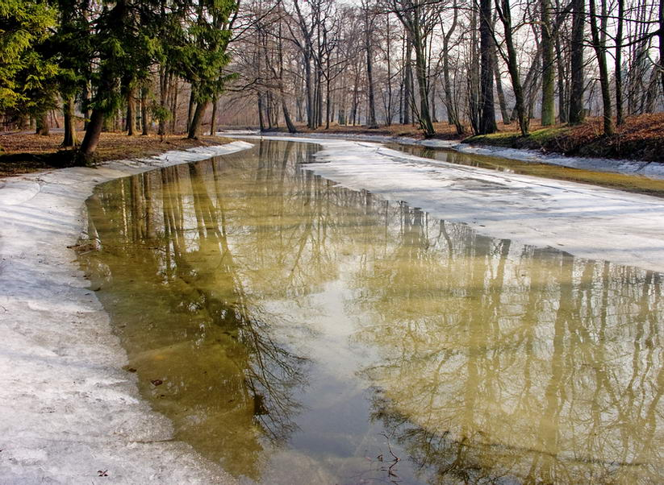
О каком времени года загадка?
Она приходит с ласкою И со своею сказкою. Волшебной палочкой
В лесу подснежник
Расцветёт.

Slide 3
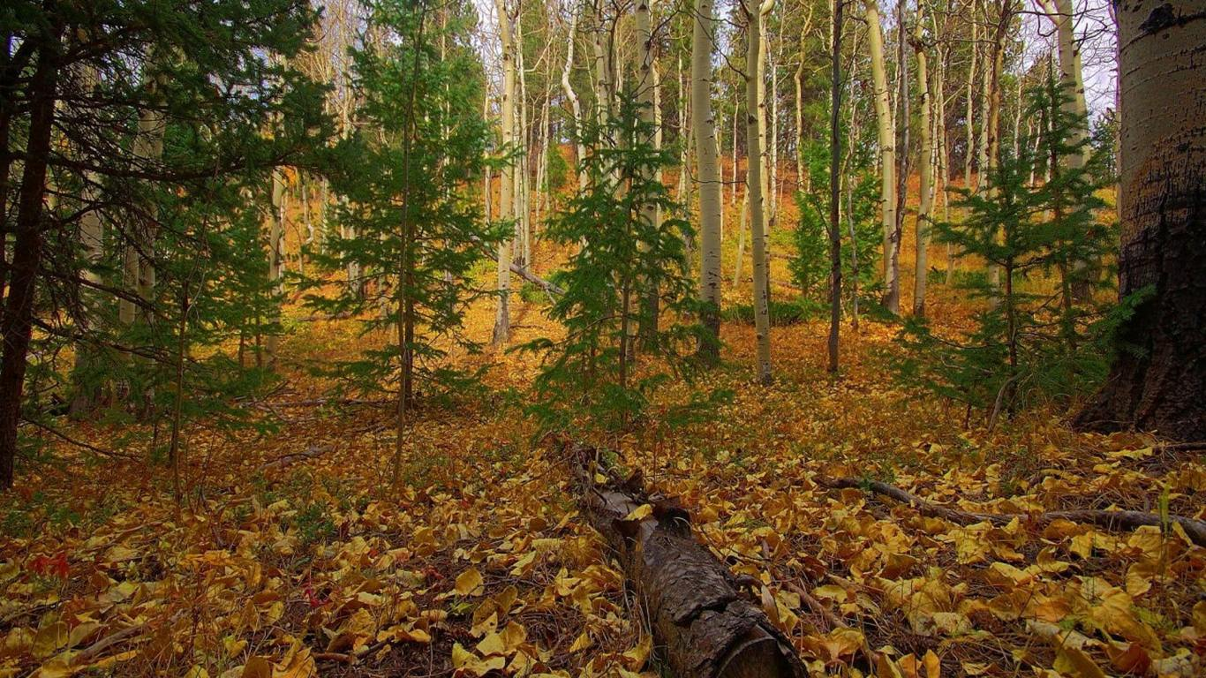
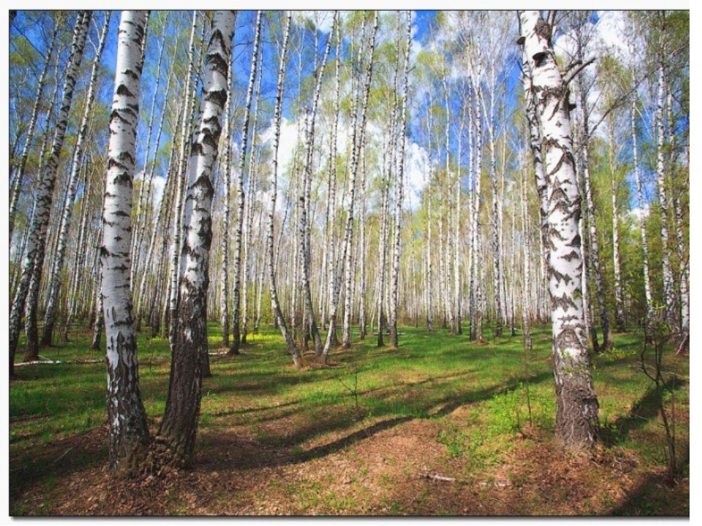
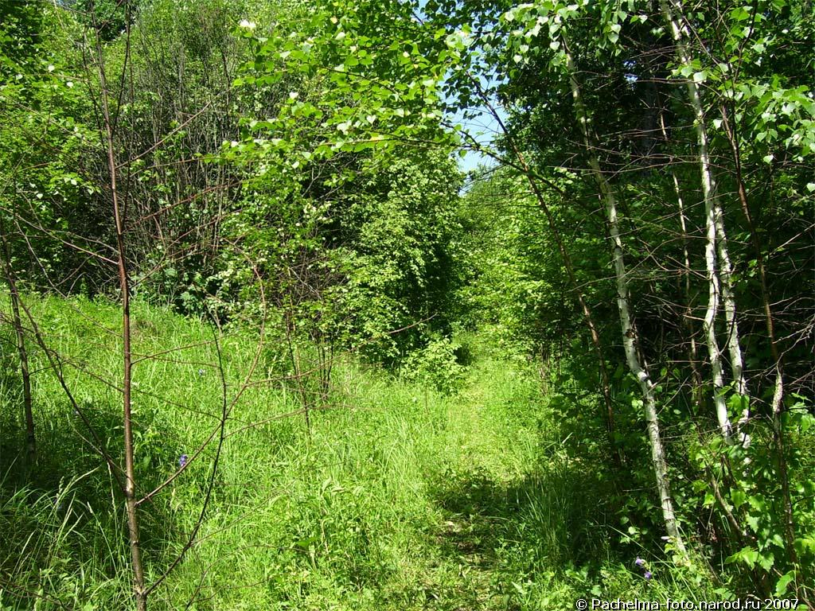
На какой картинке ВЕСНА?

Slide 4
ПРИМЕТЫ ВЕСНЫ. Что растёт вершиной вниз, Уцепившись за карниз?

Slide 5
Проталинки

Slide 6
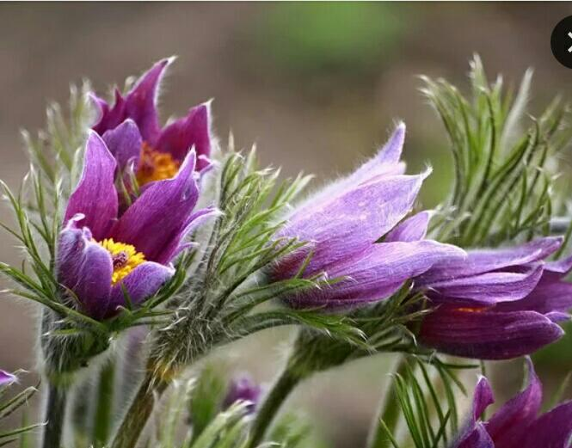
Первым вылез из землицы
На проталинке.
Он мороза не боится,
Хоть и маленький.

Slide 7
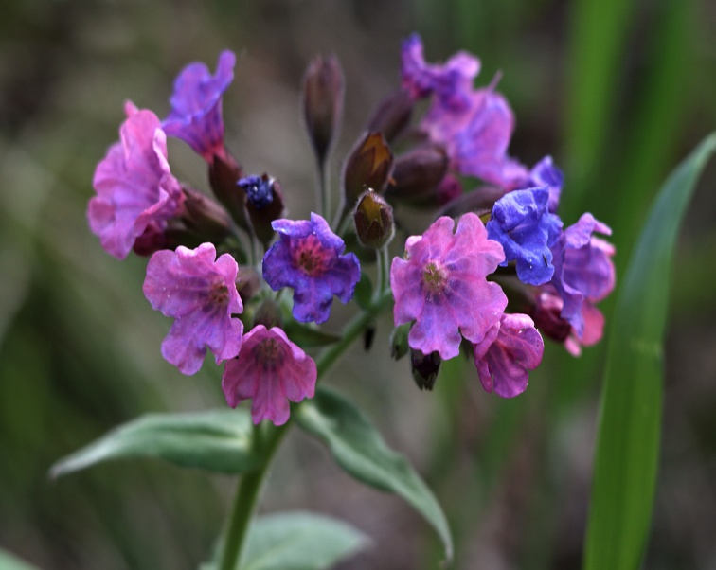
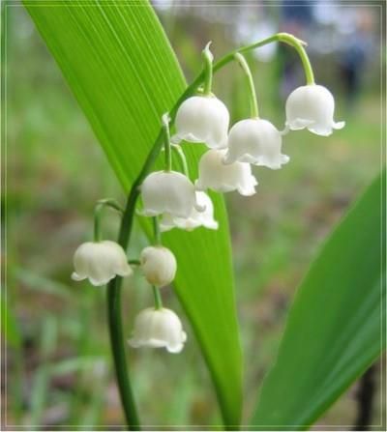
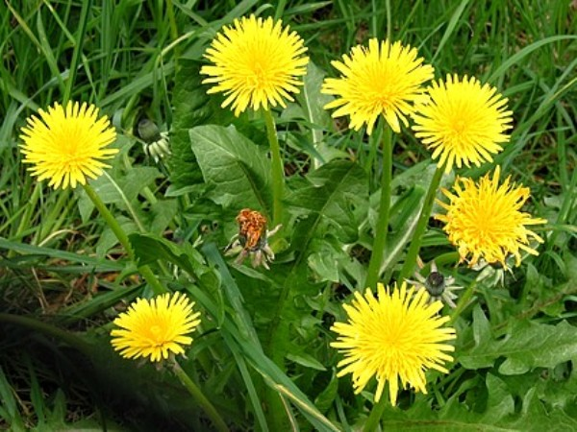
Вспомните и назовите первоцветы
примула
ландыш
одуванчик

Slide 8
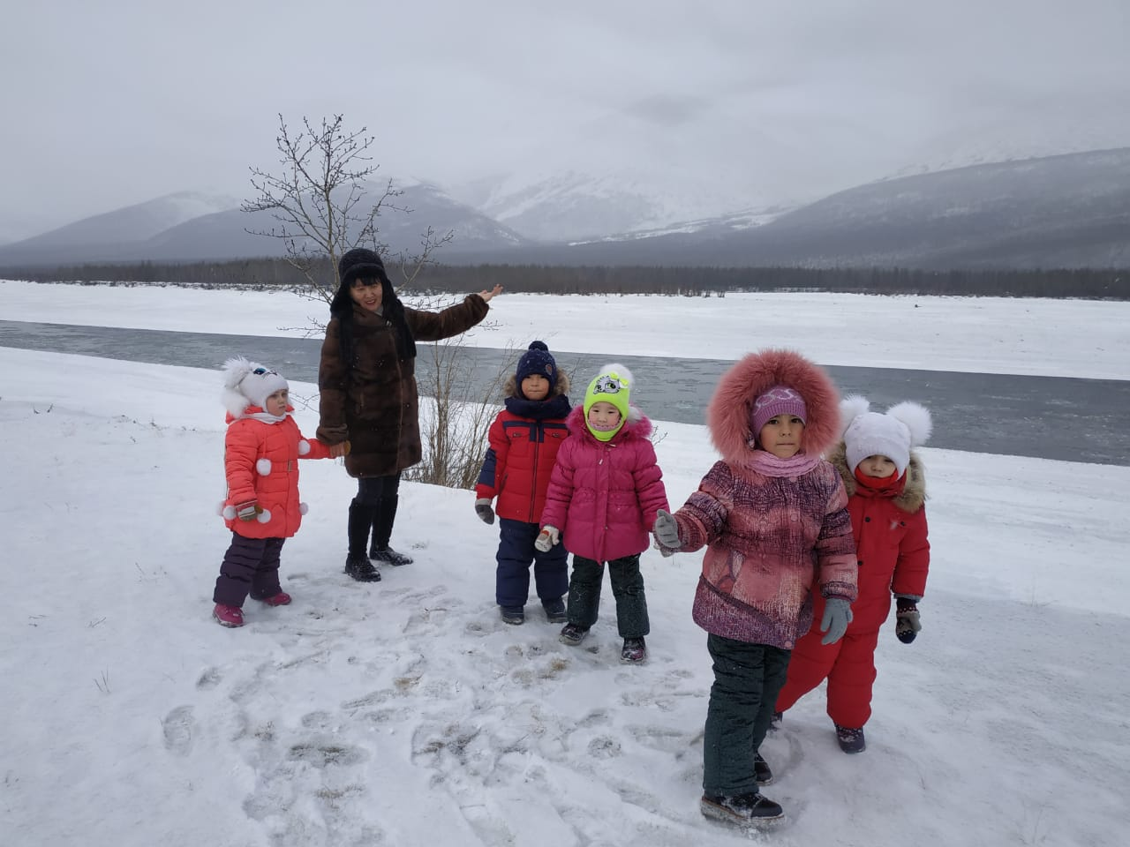
В голубой рубашке Среди могучих гор. Течет наша красавица
К речке мы все спустились, наклонились и умылись.
Раз, два, три, четыре – вот как славно освежились.

Slide 9
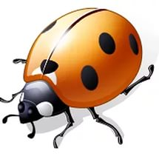
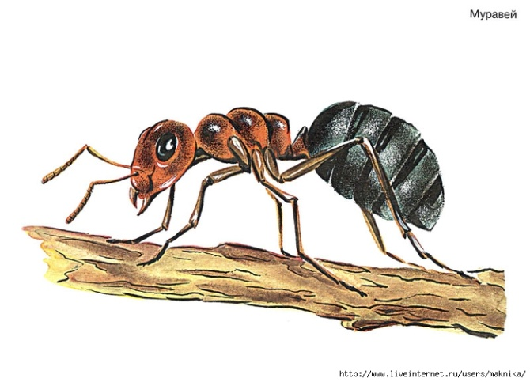
Кто лишний?

Slide 10
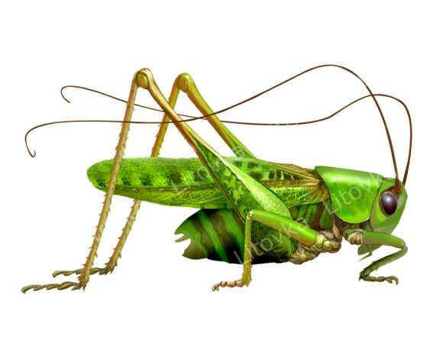
Отгадайте загадку про насекомых
Скажите-ка, что за букашка?
На ней в черных точках рубашка,
Умеет карабкаться ловко
По листикам божья...
Вот букашка-работяга.
Целый день трудиться рада.
Ношу на спине своей Быстро тащит...
На поляне в васильках
Упражнялся он в прыжках.
Жаль, позавтракал им птенчик.
Кто же это был?

Slide 11
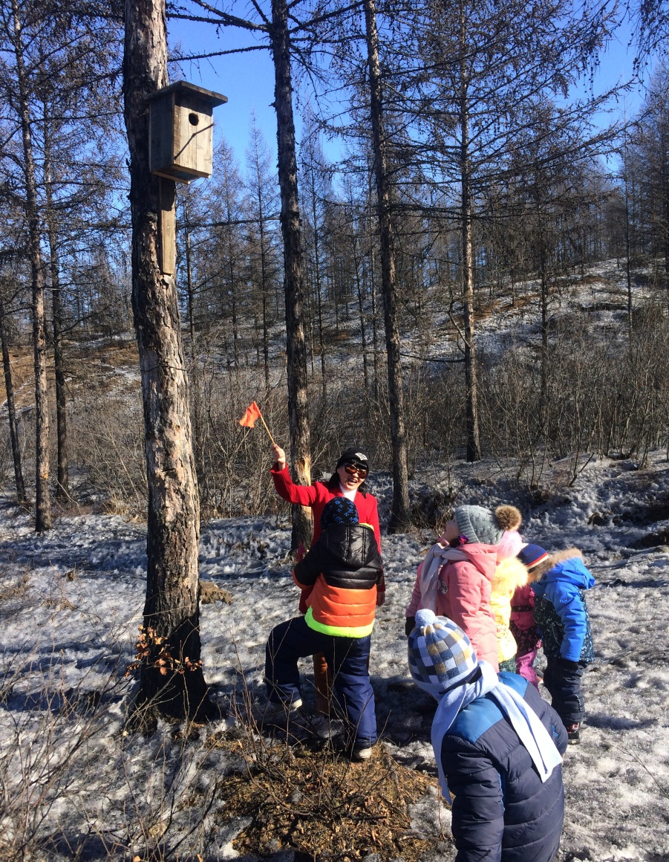
Что за домик висит на дереве?

Slide 12
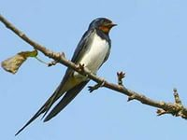
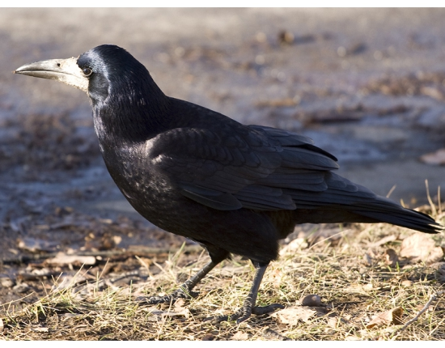
Каких птиц называют «вестниками весны»?

Slide 13
Растения весной
Из каких частей состоит дерево?

Slide 14
Корень, ствол, кора, ветки, почки, листья.
Из каких частей состоит дерево?

Slide 15
Вот и солнышко опять Стало на небе сиять.

Slide 16
Молодцы!

